Slide 1
Ročníková práce (Age of War)
Michal Adámek

Slide 2






Obsah
Použitá technologie
Problematika
Ukázka hry
Úvod
Průběh hry
Závěr

Slide 3


Úvod
y
x
2D
Unity
Age of War

Slide 4



Použitá technologie
Wish of War
Unity
MVS 2022
Aseprite

Slide 5





Průběh hry
Wish of War
Kamera
UI
Menu

Slide 6
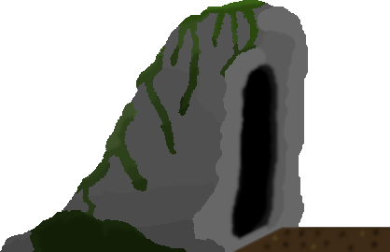
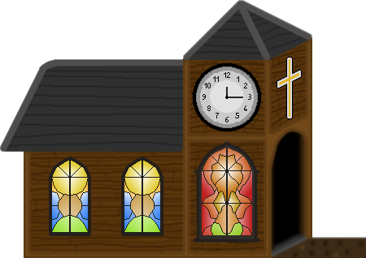


Průběh hry (Obrázky)
Wish of War
Jednotky
Pevnosti

Slide 7








Problematika
?
?
Array
Tag
Array

Slide 8
Závěr

Slide 9
Ukázka

Slide 10
Zdroje
Unity – zdroj (čerp. 02.05.2024), obrázek č. 1
MVS 2022 – zdroj (čerp. 02.05.2024), obrázek č. 2
Aseprite – zdroj (čerp. 02.05.2024), obrázek č. 3

